Slide 1
ADDICTIONS et TRAVAIL : sensibilisation et prévention
Intervenantes :
Céline Delion
Technicienne en hygiène santé sécurité, CIHL
Carine Kerdal
Conseillère prévention, APST41
Annie Gautier
Infirmière santé travail, APST37

Slide 2
Introduction
La consommation de substances psychoactives dans l’univers professionnel reste une problématique peu explorée à ce jour.
C’est une difficulté pour les employeurs et les collègues qui y sont confrontés, les rendant souvent démunis
Que ce soit en terme de prévention ou de gestion de crise. Des solutions existent…

Slide 3
a. Addiction
I- Informations et données
  Définition :
  Comportement répétitif plus ou moins incoercible et nuisible à la santé (toxicomanie, alcoolisme, tabagisme, boulimie, anorexie).
  Source : Dictionnaire Larousse
Notes:
Ce sont des addictions sans substances mais qui présentent des similarités avec les dépendances aux substances : désir compulsif, importance du temps consacré à l’activité et abandon des autres activités, développement d’une tolérance à l’activité, poursuite du comportement malgré les effets négatifs, syndrome de sevrage,…
*Définition INRS du Workaholisme : « un investissement excessif d’un sujet dans son travail et à une négligence de sa vie extraprofessionnelle ». Il est à distinguer d’une approche « passionnée » du travail, car le sujet workaholic a tendance à ne pas déléguer son travail, à mal s’intégrer dans une équipe (ce qui provoque de fréquents conflits avec ses collègues) et à être moins satisfait de son travail.
Risques :
- Isolement social et familial
- Anxiété, insomnie, dépression, plaintes somatiques, douleurs musculaires
- Problème physique (ulcère HTA), prise de poids, tabagisme, consommation d’alcool
- Pas de satisfaction au travail et intolérance aux erreurs
Burn out
Beaucoup de travail à la maison, perte d’équilibre de vie, vacances perturbées

Slide 4
b. Consommation de substances psychoactives (SPA)
Définition :
Une substance psychoactive s’entend d’une substance qui, lorsqu’elle est ingérée ou administrée, altère les processus mentaux, comme les fonctions cognitives ou l’affect.
Source : OMS
Les SPA peuvent engendrer une dépendance.
Notes:
Ce sont des addictions sans substances mais qui présentent des similarités avec les dépendances aux substances : désir compulsif, importance du temps consacré à l’activité et abandon des autres activités, développement d’une tolérance à l’activité, poursuite du comportement malgré les effets négatifs, syndrome de sevrage,…
*Définition INRS du Workaholisme : « un investissement excessif d’un sujet dans son travail et à une négligence de sa vie extraprofessionnelle ». Il est à distinguer d’une approche « passionnée » du travail, car le sujet workaholic a tendance à ne pas déléguer son travail, à mal s’intégrer dans une équipe (ce qui provoque de fréquents conflits avec ses collègues) et à être moins satisfait de son travail.
Risques :
- Isolement social et familial
- Anxiété, insomnie, dépression, plaintes somatiques, douleurs musculaires
- Problème physique (ulcère HTA), prise de poids, tabagisme, consommation d’alcool
- Pas de satisfaction au travail et intolérance aux erreurs
Burn out
Beaucoup de travail à la maison, perte d’équilibre de vie, vacances perturbées

Slide 5
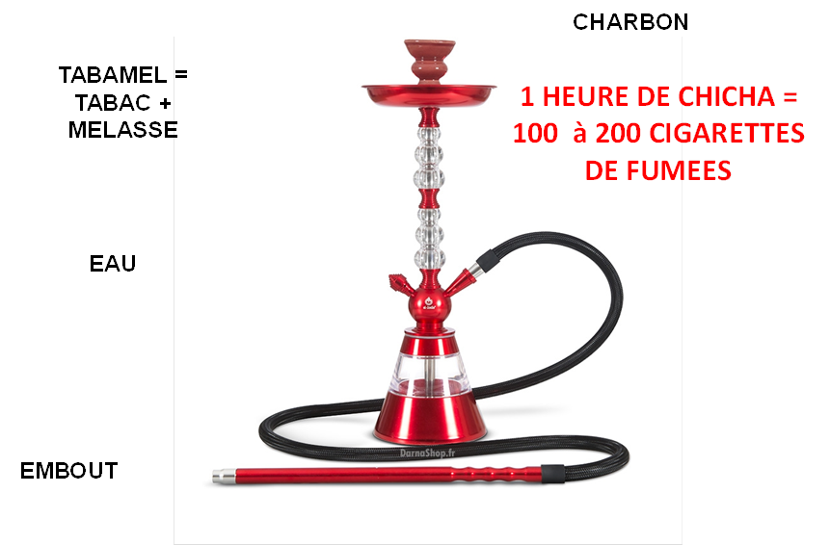
Tabac
Usage quotidien 27 % des adultes de 18 à 75 ans
30% des Hommes et 24% des Femmes
Quelques repères :
4 000 substances toxiques : goudron, plomb, acétone (dissolvant), ammoniac … dont 40 sont cancérigènes.
1cigarillo = 2 cigarettes
1cigare = 4 cigarettes
1cigarette roulée = 2 cigarettes manufacturées

Slide 6
Tabac
75 000 décès
annuels attribués
au tabac
55 400 décès masculins
19 900 décès féminins
61% cancer du poumon
Coût social :
120 milliards d’euros
Baisse de 29 % à 27% entre 2014 et 2017
3,4 millions de fumeurs ont recours à des traitements d’aide à l’arrêt du tabac
Source : statistiques OFDT juin 2019

Slide 7
ii. Alcool
1 salarié sur 10 a une consommation d’alcool problématique, selon l’INRS.
40% des personnes en activité déclarent avoir consommé de l’alcool à la sortie du travail entre collègues.
En 2017, 23,6% des personnes de 18-75 ans dépassaient les repères de consommation.
La moyenne est de 11,7 litres consommés annuellement chez les 15 ans et plus.
Selon les régions 7,1% à 12,6% des adultes consomment quotidiennement de l’alcool
(en région centre 10,3% - moyenne nationale 10% ).
Quelques repères :
La France reste parmi les pays les plus consommateurs
d’alcool au monde, se situant au sixième rang parmi les
34 pays de l’OCDE.
L’alcool est impliqué dans 45% des condamnations pour
délit routier.
Source : Santé Publique France
30 000 décès masculins
11 000 décès féminins
41 000 décès
annuels sont attribuables
à l’alcool en France

Slide 8
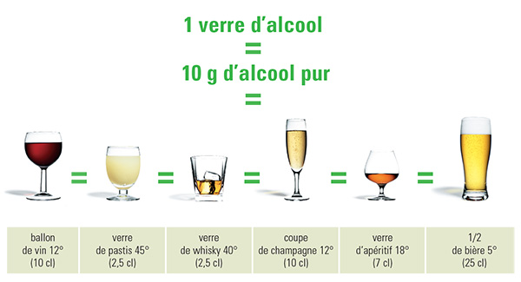
Les Equivalences

Slide 9
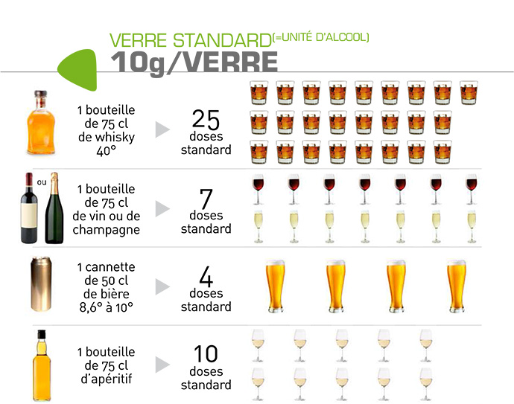
En moyenne :
  1 verre fait augmenter l’alcool de 0,2 à 0,25g/l
  L’alcool diminue chaque heure de 0,15 g/l
  L’alcoolémie augmente très vite chez sujet à jeun
Alcool et tabac sont à l’origine de 123 000 décès prématurés par an en France.

Slide 10
iii. Cannabis
1 adulte sur 10 est un usager au moins une fois par an et 3,6% sont des usagers réguliers (= 10 usages / mois).
11% des usagers de 18-64 ans sont 15,1% hommes et 7,1% femmes
Sur 9 000 salariés, 9% ont consommé du cannabis au cours des 12 derniers mois.
Source : Baromètre santé de 2014
Quelques repères :
France
1er consommateur
en Europe.
Parmi les 10 pays les plus consommateurs au monde.
La drogue illicite la plus consommée en France en association avec le tabac (70% des cas).

Slide 11
iii. Cannabis
Secteurs principalement concernés :
Construction 13%
Hébergement et restauration 12,9%
Arts et spectacles 16,6%
Le cannabis est souvent associé à la consommation de tabac et d’alcool (contexte festif).
Sous l’influence de l’alcool seul, le risque pour le conducteur d’être responsable d’un accident mortel est multiplié par 8,5.
Le même risque est multiplié par 1,7 sous influence de cannabis seul, et par 14 en cas d’association alcool + cannabis.

Slide 12
iv. Autres Drogues
COCAÏNE
450 000 usagers au moins une fois dans l’année
3,2 % des jeunes de 17 ans (au moins 1 fois dans l’année)
5,6 % des 18-64 ans l’ont expérimentée
Risque de dépendance chez 80 % des consommateurs réguliers
HEROÏNE
1% des jeunes de 17 ans l’ont expérimentée
1,5 % des 18-64 ans l’ont expérimentée
Forte dépendance physique et psychique

Slide 13
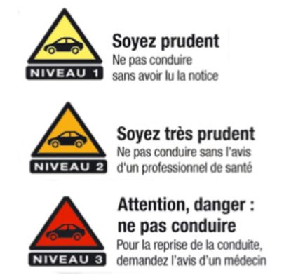
v. Les Médicaments Psychotropes
Définition :
Se dit d'un médicament, d'une substance qui agit chimiquement sur le psychisme.
Source : Dictionnaire Robert
1 personne active sur 2 en consomme régulièrement :
  Benzodiazépines +++/ antidépresseurs
  Effets anxiolytiques, hypnogènes, myorelaxants, anticonvulsivants.
26% de femmes, 16% des hommes
Dépendance physique et psychique
AVIS MEDICAL pour toute prise ou sevrage de traitement (risque de manifestations physiques et psychiques)
On assiste aujourd’hui à une multiplication des polyconsommations.
Médicaments et conduite

Slide 14
c. Addictions comportementales
i. Le Workaholisme :
Travailleur excessif, compulsif, en hyperactivité, esprit de compétition, utilisation excessive des nouvelles technologies, perfectionnisme, réticence à déléguer, difficulté à travailler en équipe
---> droit à la déconnexion : article L2242-17 du Code du Travail
Conséquences sur :
- Le salarié lui-même
- Sa famille
- Son entourage professionnel
Notes:
Ce sont des addictions sans substances mais qui présentent des similarités avec les dépendances aux substances : désir compulsif, importance du temps consacré à l’activité et abandon des autres activités, développement d’une tolérance à l’activité, poursuite du comportement malgré les effets négatifs, syndrome de sevrage,…
*Définition INRS du Workaholisme : « un investissement excessif d’un sujet dans son travail et à une négligence de sa vie extraprofessionnelle ». Il est à distinguer d’une approche « passionnée » du travail, car le sujet workaholic a tendance à ne pas déléguer son travail, à mal s’intégrer dans une équipe (ce qui provoque de fréquents conflits avec ses collègues) et à être moins satisfait de son travail.
Risques :
- Isolement social et familial
- Anxiété, insomnie, dépression, plaintes somatiques, douleurs musculaires
- Problème physique (ulcère HTA), prise de poids, tabagisme, consommation d’alcool
- Pas de satisfaction au travail et intolérance aux erreurs
Burn out
Beaucoup de travail à la maison, perte d’équilibre de vie, vacances perturbées

Slide 15
c. Addictions comportementales
ii. Les autres addictions:
- Jeux d’argent et de hasard
- Jeux vidéos
- Achats compulsifs
- Sport
- Sexe
- Troubles des comportements alimentaires
Risques :
En autres, développement des co-addictions

Slide 16
II- Effets sur la santé
« L’addiction à certaines substances peut accroitre le risque de survenance d’accidents du travail ou d’incidents divers en raison des effets indésirables de ces substances sur l’état du salarié :
- altération de la vigilance (troubles de la concentration, voire somnolence)
- troubles de la perception (champ de vision réduit, voire hallucinations)
- réflexes ralentis, erreurs d’appréciation
- hausse du taux d’absentéisme
- développement des conflits
- perte de la productivité » source : CNAMS juillet 2019

Slide 17
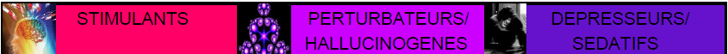
a. 3 grandes classes de produits
État d’éveil et d’excitation temporaire, sensation de réduction de la fatigue Sentiment illusoire d’assurance et de contrôle de soi, Suivi d’un état d’épuisement et de dépression Cocaïne Amphétamines Ecstasy, GHB | Perturbation de la perception de l’environnement et de la réalité A court terme: Modification de la perception « temps et espace » et sensibilité exacerbée aux couleurs et aux sons A long terme : Modification durable de la personnalité du consommateur Alcool Cannabis LSD, champignons, kétamine, produits volatiles,…. | Sensation de détente et de rêve, Perte d’inhibition A long terme : Modification durable de la personnalité du consommateur Opiacés Médicaments psychotropes Alcool
Notes:
Les stimulants favorisent un état d’éveil…. Et induisent un sentiment ….
Les perturbateurs provoquent une perturbation ….
Produits volatiles : colles, solvants
Les dépresseurs entrainent une sensation ….
Opiacés : héroïne, TSO: méthadone et Subutex, codéine et morphine
Médicaments psychotropes : anxiolytiques somnifère,…

Slide 18
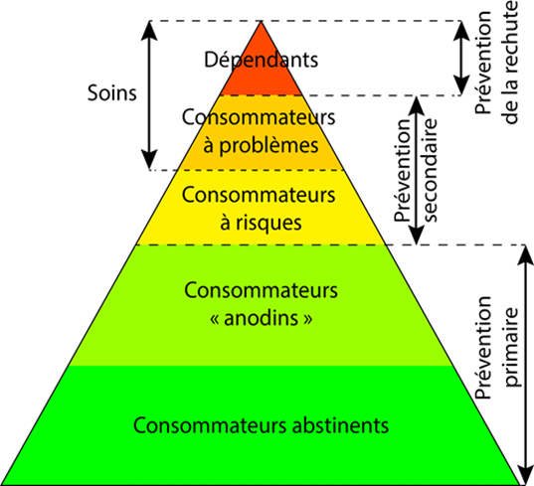
b. SPA : les modes de consommation
USAGE SIMPLE « faible risque »
La consommation n’entraîne ni complication somatique, ni dommage.
USAGE A RISQUE
  quantitatif (repères OMS alcool, quantité fréquence),
  situationnel (conduite, grossesse, enfance),
  qualitatif (substance et modalités de consommation -âge de début, consommation solitaire, défonce-, vulnérabilité psychologique ou physique, co consommation).

Slide 19
c. SPA : les modes de consommation
USAGE NOCIF « l’abus »
Conséquences cognitives, psychologiques, psychiatriques, sociales, judiciaires, physiques
LA DEPENDANCE ou ADDICTION
Perte de la maîtrise de la consommation, avec besoin de continuer en dépit du retentissement
« Perte de la liberté de s’abstenir »

Slide 20
d. Le parcours de la personne addict
Dans l’entreprise : tous les salariés sont concernés
La phase inapparente
La relation avec le produit s’installe. Utilisation des effets positifs du produit.
L’encadrement laisse faire ou feint d’ignorer les consommations
L’apparition des troubles
Engrenages des consommations. Les changements commencent à apparaitre
L’addiction
En grande souffrance, tout lui échappe alors qu’elle va plus loin dans les transgressions
En grande difficulté, son modèle de convivialité est remis en cause. Le groupe réclame une intervention
Valorisation des consommation. Notion de convivialité
Différence entre la hiérarchie et le cadre de proximité.
Contraint et forcé d’intervenir. La situation est criante. Facile de trouver une faute professionnelle
Oscillation entre incrédulité et complaisance, laxisme et protection.
Notes:
Absence, les collègues le couvrent et réalisent une partie de son travail, car ils lui trouvent des circonstances atténuantes (l’anniversaire de…, la naissance de…), déni. Cette couverture/protection conduit à la répétition des comportements.
Stigmatisation, des tensions apparaissent, il devient le bouc émissaire, il est encore en retard,…
Résultat, la direction, l’encadrement et/ou les ressources humaines sont informés de la situation, quand elle explose.
Quand l’addiction s’installe, au moment où la personne a le plus besoin de soutien, elle est lâchée, isolée, on attend la sanction.

Slide 21
e. Les mécanismes qui conduisent à la dépendance
La rencontre d’un individu, avec un produit, à un moment donné de sa vie
Nature du produit
Caractéristiques personnelles
Contexte
Notes:
Pour comprendre la consommation des produits, il faut tenir compte à la fois de l’individu qui consomme et de ses caractéristiques personnelles, de la nature du produits et enfin du contexte dans lequel a lieu cette conso
Caractéristiques personnelles :
- Génétique - Caractère (fragilités, forces, estime de soi) – Éducation - Évènements de vie - Troubles psychiatriques - Age de début
Nature du produit :
- Dépendance - Toxicité - Pouvoir d’accroche - Statut social du produit- Accessibilité
Contexte :
-Socio-professionnel - Familial: fonctionnement familial, consommation familiale
-Consommation nationale, aspect culturel - Age, sexe, groupe social, métier
C’est bien l’interaction entre ces 3 éléments qui aide à qualifier l’usage qu’on fait d’1 produit et qui permettra de déterminer si individu est dans une conso abusive ou modérée
Ne pas oublier que l’environnement facilite l’expérimentation et l’usage - la vulnérabilité individuelle facilite la dépendance
Modalités de conso du produit:
- précocité: +la conso est précoce, +le risque de dépendance est élevée, surtout si l’usage se répète (durée d’expo +longue, habitudes de vies difficiles à enlever, + de fragilité du sujet)
Cumul des conso : grave car augmente la toxicité des produits et est un puissant facteur de risque d’ancrer certaines conduites sociales centrées sur l’usage de ces substances.
Conso à visée auto-thérapeutique : en lien avec des facteurs individuels psychopathologiques , la conso est souvent régulière et solitaire ( cannabis, tranquillisants ).
Répétitions des conso à risque : traduit début de l’usage nocif et début de l’installation du craving (désir ardent, appétit insatiable représente une impulsion vécue sur un instant donné, véhiculant une envie de conso d’1 produit psychoactif et sa recherche compulsive ou encore l’application d’un comportement
Rupture des liens scolaires ou sociaux : décrochage scolaire doit alerter
Fréquence des risques croisés : conduites à risques, actes violents, sexualité non protégée
- Milieu de travail: pots entre collègues, repas d’affaires, certaines conditions de travail

Slide 22
Vidéo
(Comprendre le processus de dépendance)

Slide 23
ADDICTIONS ET TRAVAIL
Méthodologie pour une action au cœur des entreprises

Slide 24
Que dit la loi ?
Il est interdit de laisser entrer ou séjourner dans les lieux de travail une personne en état d’ivresse. (Art. R.4228-21 CTr.)
Aucune boisson alcoolisée autre que le vin, la bière, le cidre et le poiré n’est autorisée sur le lieu de travail (Art. R. 4228-20 CTr.)
L’interdiction totale de boisson alcoolisée dans l’enceinte de l’entreprise n’est légale que si elle est justifiée par des éléments caractérisant l’existence d’une situation particulière de danger ou de risque pour des biens ou des personnes (Conseil d’Etat, 12 nov 2012, n°349365).
NB : il est fréquent de voir encore des ½ bouteilles de vin ou autres proposées dans les selfs d’entreprise.

Slide 25
Alcool
Strict encadrement des pots d’entreprise :
Dans l’entreprise : Si autre alcool que vin, bière, cidre et poiré, 3.750 euros d’amende par personne présente.
Code du Travail Art. R.3231-16 : « Interdiction d’attribuer des boissons alcoolisées au titre d’avantages en nature ou cadeaux ».
A l’extérieur : le règlement intérieur ne s’applique pas mais le salarié reste subordonné à l’employeur et soumis à son pouvoir (puisqu’il vient sur invitation de l’employeur).
Responsabilité de l’employeur jusqu’au retour à domicile.
Appel d’un taxi aux frais de l’entreprise pour raccompagner le salarié ivre à son domicile ; voire des secours si danger imminent.
Faute inexcusable de l’employeur engagée s’il ne sécurise pas le retour à domicile d’un salarié dépassant 0,20 gr d’alcool / L (conducteur d'un véhicule de transport en commun ou jeune conducteur) ;
0,50 gr d’alcool / L (autres conducteurs) L.234-1 et L. 235-1 du Code de la Route.
Responsabilité pénale de l’employeur pour non-assistance à personne en danger, voire homicide involontaire.
Responsabilité Civile de l’employeur pour les dégâts causés par ses salariés à des tiers.

Slide 26
Drogues
Alcool
L’employeur étant responsable du maintien de la santé de ses salariés dans son entreprise, peut interdire de laisser entrer ou séjourner dans les lieux de travail une personne sous l’emprise de drogue.
Attention ! De nombreuses pathologies peuvent engendrer des symptômes similaires à une prise de S.P.A.
=> L’employeur se doit d’éviter tout jugement hâtif.

Slide 27
Outils juridiques
Le document unique qui doit notamment évoquer les raisons intrinsèques à l’entreprise pouvant conduire à une consommation de SPA
Le règlement intérieur (ou note de service à défaut de Règlement Intérieur) qui doit préciser :
L’interdiction d’introduire toute drogue ou boissons alcoolisées dans l’entreprise (« Les restrictions qu’il impose doivent obligatoirement être justifiées et proportionnées au but recherché (L. 1321-3 du CT) »)
les substances qui feront l’objet d’un dépistage,
les postes concernés,
Les moyens préventifs mis en place en interne (ex. création d’une cellule dédiée)
Les contrôles (vidéosurveillance, fouille des vestiaires) et dépistages
L’obligation de chacun de mise en sécurité avec, éventuellement, retrait du poste + organisation des secours

Slide 28
Quelques précisions :
« Avant de l’interdire, l’employeur doit évaluer le risque » Art. L. 4121-3 du Code du Travail => Plan santé travail n° 3 (2016-2020)
« Bien dissocier la prévention (non réglementée) du dépistage (très réglementé) » inrs avril 2019. Bien la prévaloir à toute tentation de dépistage massif ! NB : Les dépistages ne doivent intervenir qu’en tout dernier recours, en cas d’échec d’une politique massive de prévention et pour des postes très précis.
Toute situation délicate doit faire l’objet d’une analyse des moyens de préventions existant dans l’entreprise et un échange avec le médecin du travail.
NB : tous ces points sont approfondis et développés dans une Méthodologie spécifiquement destinée aux employeurs, pour les accompagner dans la gestion de cette problématique.
Exemple, comment créer une cellule qui aura pour valeur-ajoutée de :
Contribuer à prévenir les facteurs de risques liés au travail favorisant les consommations de SPA
Diffuser des informations de qualité
Permettre un repérage efficace de situations délicates
☞ Si intéressés, contacter Dr Roger PILLORE, médecin du travail à l’APST37 rpillore@apst37.fr

Slide 29
SPECIFICITE DE
LA CRISE SANITAIRE

Slide 30

CONFINEMENT ET CONDUITES ADDICTIVES
Situation anxiogène, stressante
Angoisse liée à la pandémie
Isolement social, ennui
Perte de repères et d’habitudes
Conciliation vie personnel et télétravail
Inquiétude sur l’avenir professionnel
Difficulté pour trouver le sommeil
…
Sources :
Enquête CoviPrev de Santé publique France sur l’évolution des comportements et de la santé mentale pendant l’épidémie.
Source étude « Confinement, télétravail et comportements addictifs : le point de vue des français » pour GAE Conseil.

Slide 31
CONFINEMENT ET CONDUITES ADDICTIVES qu’en disent les consommateurs ?
TABAC
27% des fumeurs déclarent une augmentation de leur consommation avec une moyenne de 5 cigarettes de plus
CANABIS
35% des fumeurs déclarent une augmentation de leur consommation
ALCOOL
11% déclarent une augmentation de leur consommation
MEDICAMENTS PSYCHOTROPES
22% des consommateurs habituels ont augmenté leur consommation d’anxiolytiques ou somnifères
ECRANS
1 français sur 2 passe plus de temps sur les écrans (jeux vidéos, séries et réseaux sociaux)
38% passent plus de temps sur les réseaux sociaux
43% des « gamers » jouent davantage
TROUBLES ALIMENTAIRES
19% estiment manger plus que d’habitude et avec excès

Slide 32
RECOURS DE PROXIMITE

Slide 33
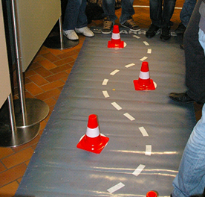
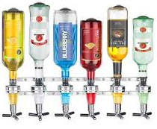
Votre Service de Santé au Travail
Sensibilisation des employeurs et salariés, en entreprise ou lors de rencontres inter-entreprises. Sujets abordés :
Etats des lieux des consommations
Comprendre de qu’est une addiction et ses conséquences
Rappels règlementaires
Leviers d’action
Partenaires locaux
Ateliers de mise en situation
Visites à la demande de l’employeur ou du salarié auprès du médecin du travail

Slide 34

Les CSAPA
Centre de Soins, d’Accompagnement et de Prévention en Addictologie
Le CSAPA s’adresse à toute personne confrontée à une dépendance, usage à risque, ou de simple usage de substances psychoactives (illicites ou non) et aux addictions sans substances (en particulier le jeu dit « pathologique »).
Accueil des publics confrontés à des problématiques addictives.
Information sur les risques liés à la consommation
Accueil de l’entourage
Le CSAPA =
Une équipe pluridisciplinaire :
Médecins, infirmières, psychologues, éducateurs spécialisé, secrétariat et atelier de sophrologie.
Evaluation et accompagnement (au niveau médical, socio-éducatif ou psychologique)

Slide 35
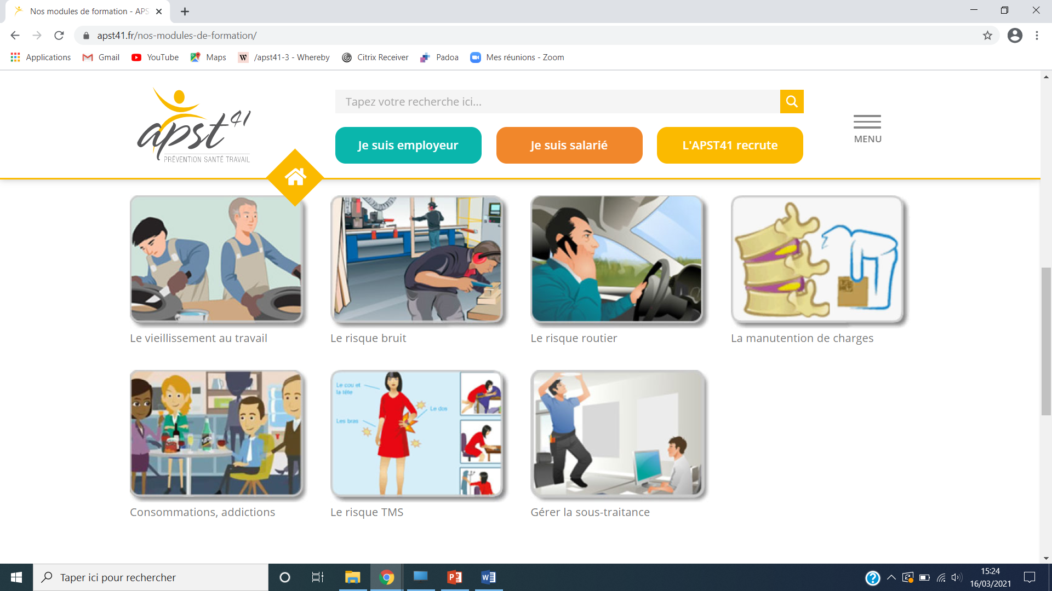

Module de formation en e-learning

Slide 36
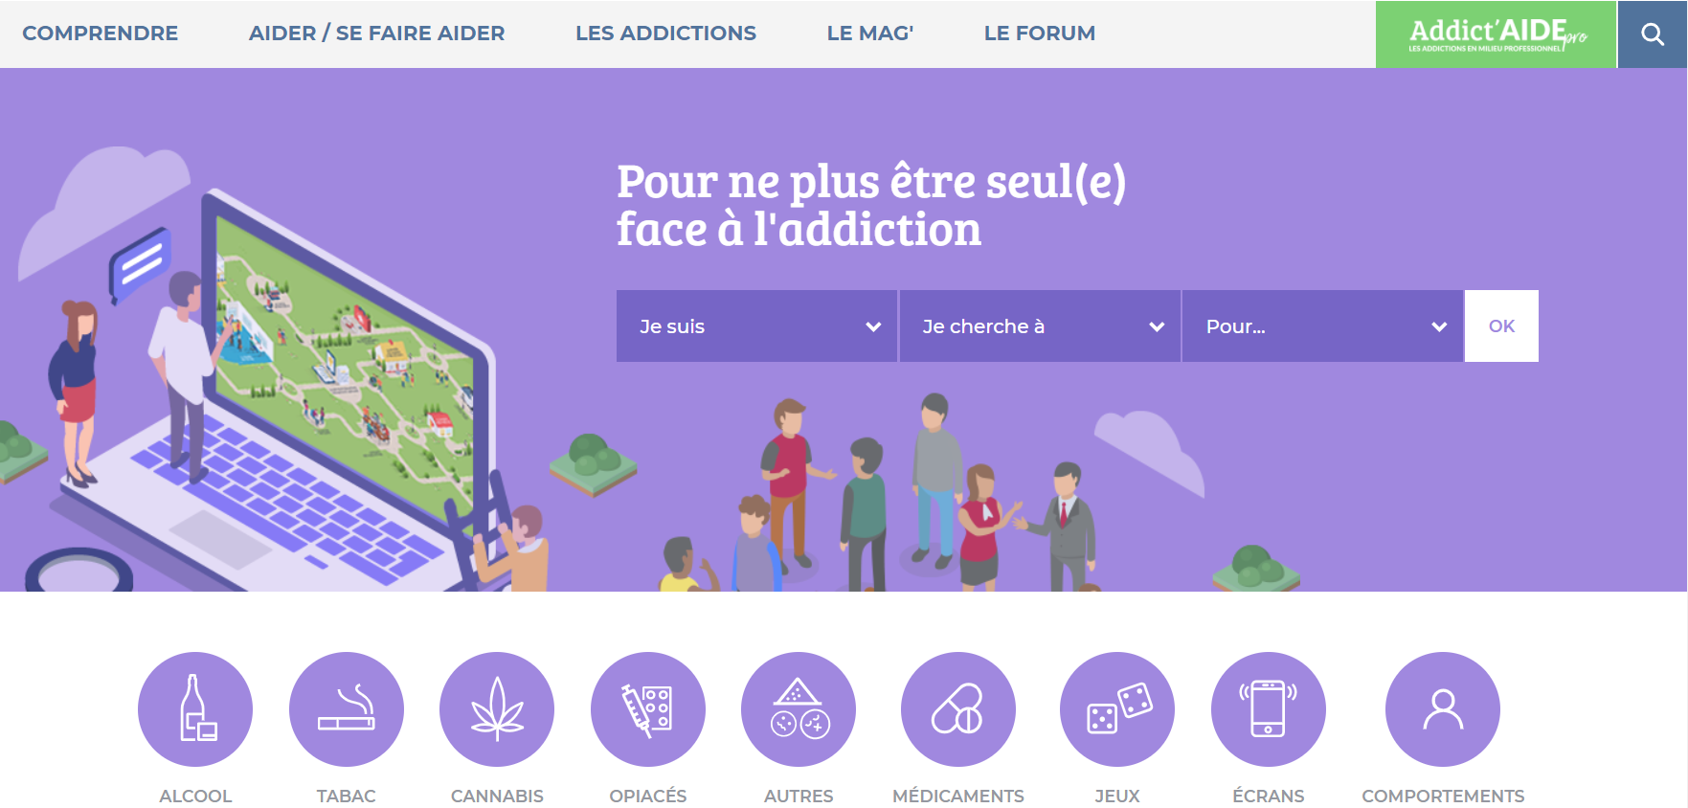
www.addictaide.fr

Slide 37
Auteurs
Céline DELION, technicienne en hygiène santé sécurité, CIHL
Vanessa DESCOUT, infirmière santé travail, AISMT36
Carine KERDAL, conseillère prévention, APST41
Annie GAUTIER, infirmière santé travail, APST37
Dr Roger PILLORE, médecin du travail, APST37
Marlène MORIN, documentaliste en santé au travail, AISMT36
Séverine NOUVELLON, infirmière santé travail, CIHL

Slide 38
Merci de votre attention.
Avez-vous des questions ?

